Slide 1
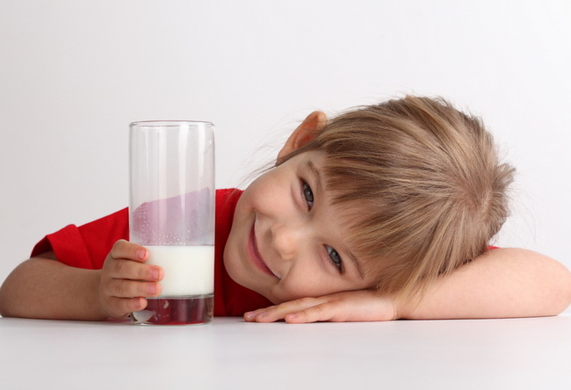
Пейте, дети, молоко – будете здоровы!
О пользе молока

Slide 2
От него здоровье , сила . И румянец щёк всегда. Белое а не белило, Жидкое а не вода.

Slide 3
Главным буду я конечно Всем известно, как полезно Творожок поесть с утра Убежит от вас беда.

Slide 4
Я сметанка хоть куда Для борща и для салата И блины со мной едят Мамы, папы и ребята.

Slide 5
Я твёрдый и круглый, Чуть-чуть желтоват, И съесть меня каждый На завтрак был рад.

Slide 6
Буду главным я сейчас, Пьют меня пред сном как раз Витаминный очень я И полезен всем друзья!

Slide 7
Самый вкусный – это я! Меня любит вся семья! Йогурт всем известный, Людям всем полезный.

Slide 8
Молочные продукты

Slide 9
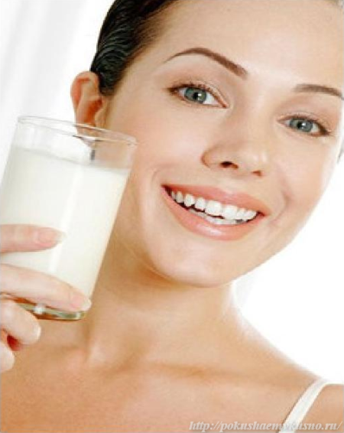
В молочных продуктах, особенно в твороге, сыре и молоке содержится не только витамин D, но и много кальция (Ca), который необходим особенно детскому организму, для укрепления костей и зубов

Slide 10
Если кальция будет поступать в детский организм мало, то может проявиться нарушение в строении скелета. У взрослых с недостатком кальция может развиться заболевание скелета, которое приводит к ломкости костей

Slide 11
Продукты, богатые кальцием

Slide 12
Что произойдет с молоком, если оставить его в теплом месте на некоторое время? Оно скиснет, а сверху появятся жирные сливки. Сливки – это молочный жир. Жиры снабжают организм энергией, теплом, предохраняют от холода.

Slide 13
Сладкий вкус молоку придают углеводы. Углеводы являются источником энергии Углеводы снабжают наш мозг энергией, а ещё помогают вырабатывать гормон счастья.

Slide 14
Творог- это белок. Чтобы вырасти ты мог, В молоке у нас белок. Белок укрепляет наши мышцы.

Slide 15
Если выпить теплое молоко с медом перед сном, то быстрее уснешь.

Slide 16
Молоко-это изумительная пища приготовленная самой природой. Белки, молочный жир, углеводы, витамины, минеральные вещества усваиваются человеком на 100 процентов! Полезно не только молоко, а все молочные продукты. Они помогают вырасти здоровыми. Молоко полезно для укрепления костей и зубов. Оно оказывает положительное влияние на память, укрепляет иммунитет.

